Slide 1


Giáo viên: Đỗ Thị Thu Hà
Trường: THCS An Viên
ÂM NHẠC 7

Slide 2


Chủ đề 4
ƯỚC MƠ
Tiết 4
– Ôn tập bài hoà tấu
– Ôn tập bài hát Điều em muốn
– Trải nghiệm và khám phá

Slide 3
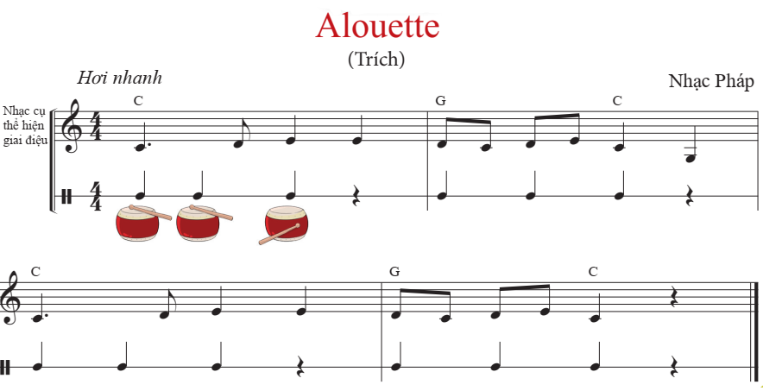
I. Ôn tập bài hoà tấu

Slide 4
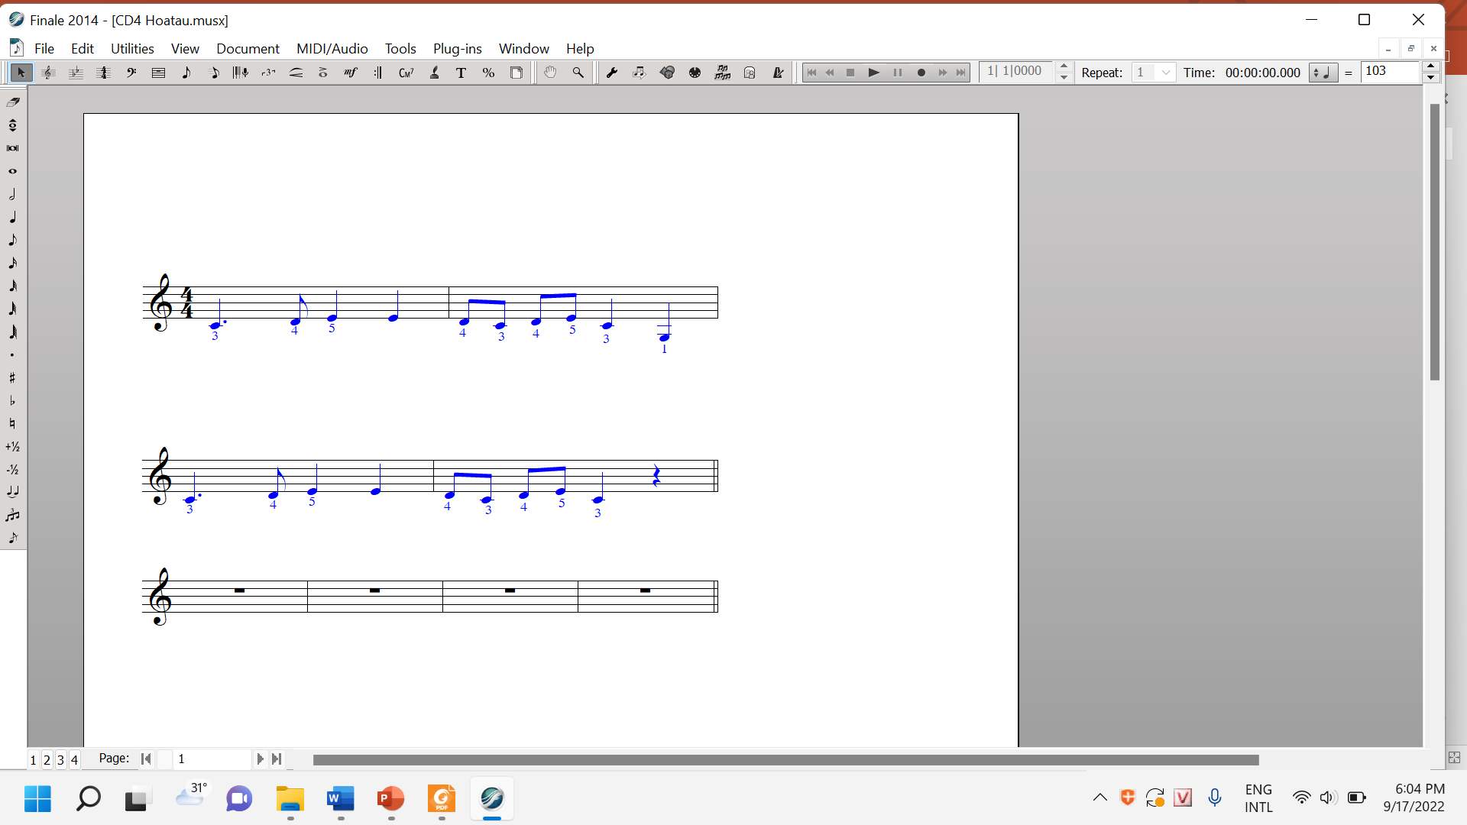

BÈ KÈN PHÍM
1
2

Slide 5
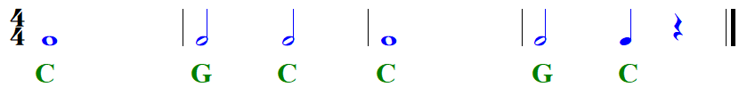
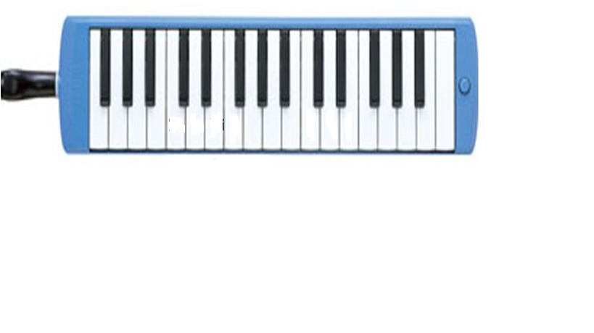
BÈ ĐỆM HỢP ÂM
1
3
5
1
3
5
C
(Hợp âm Đô trưởng)
G
(Hợp âm Son trưởng)

Slide 6
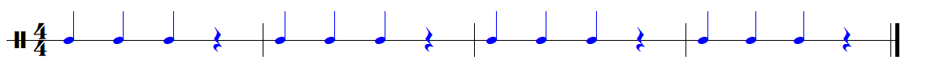

BÈ NHẠC CỤ GÕ

Slide 7
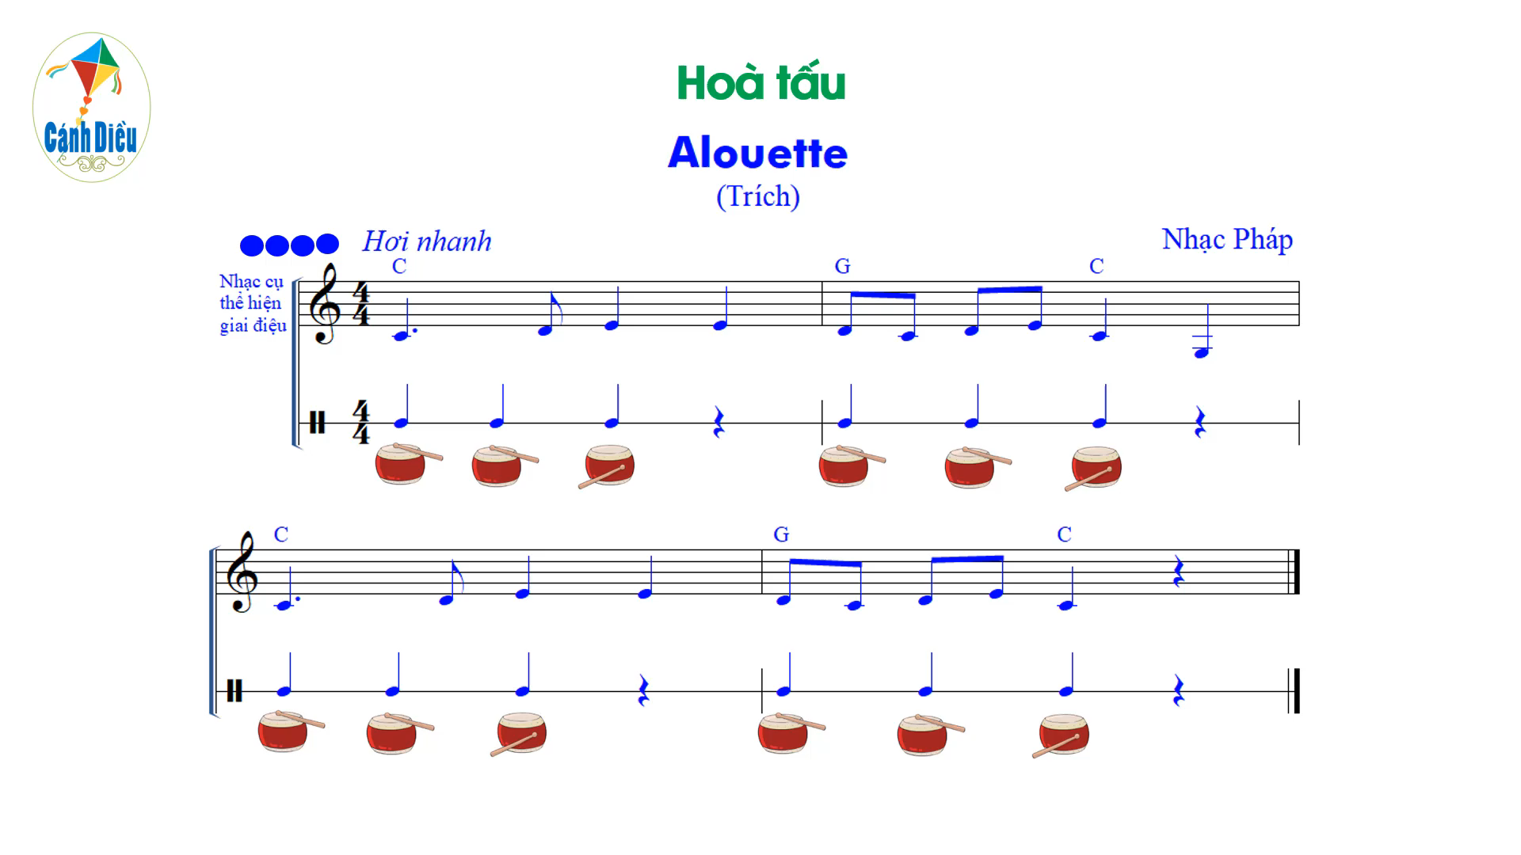
Chơi hai lần nối tiếp nhau

Slide 8

II. Ôn tập bài hát Điều em muốn

Slide 9
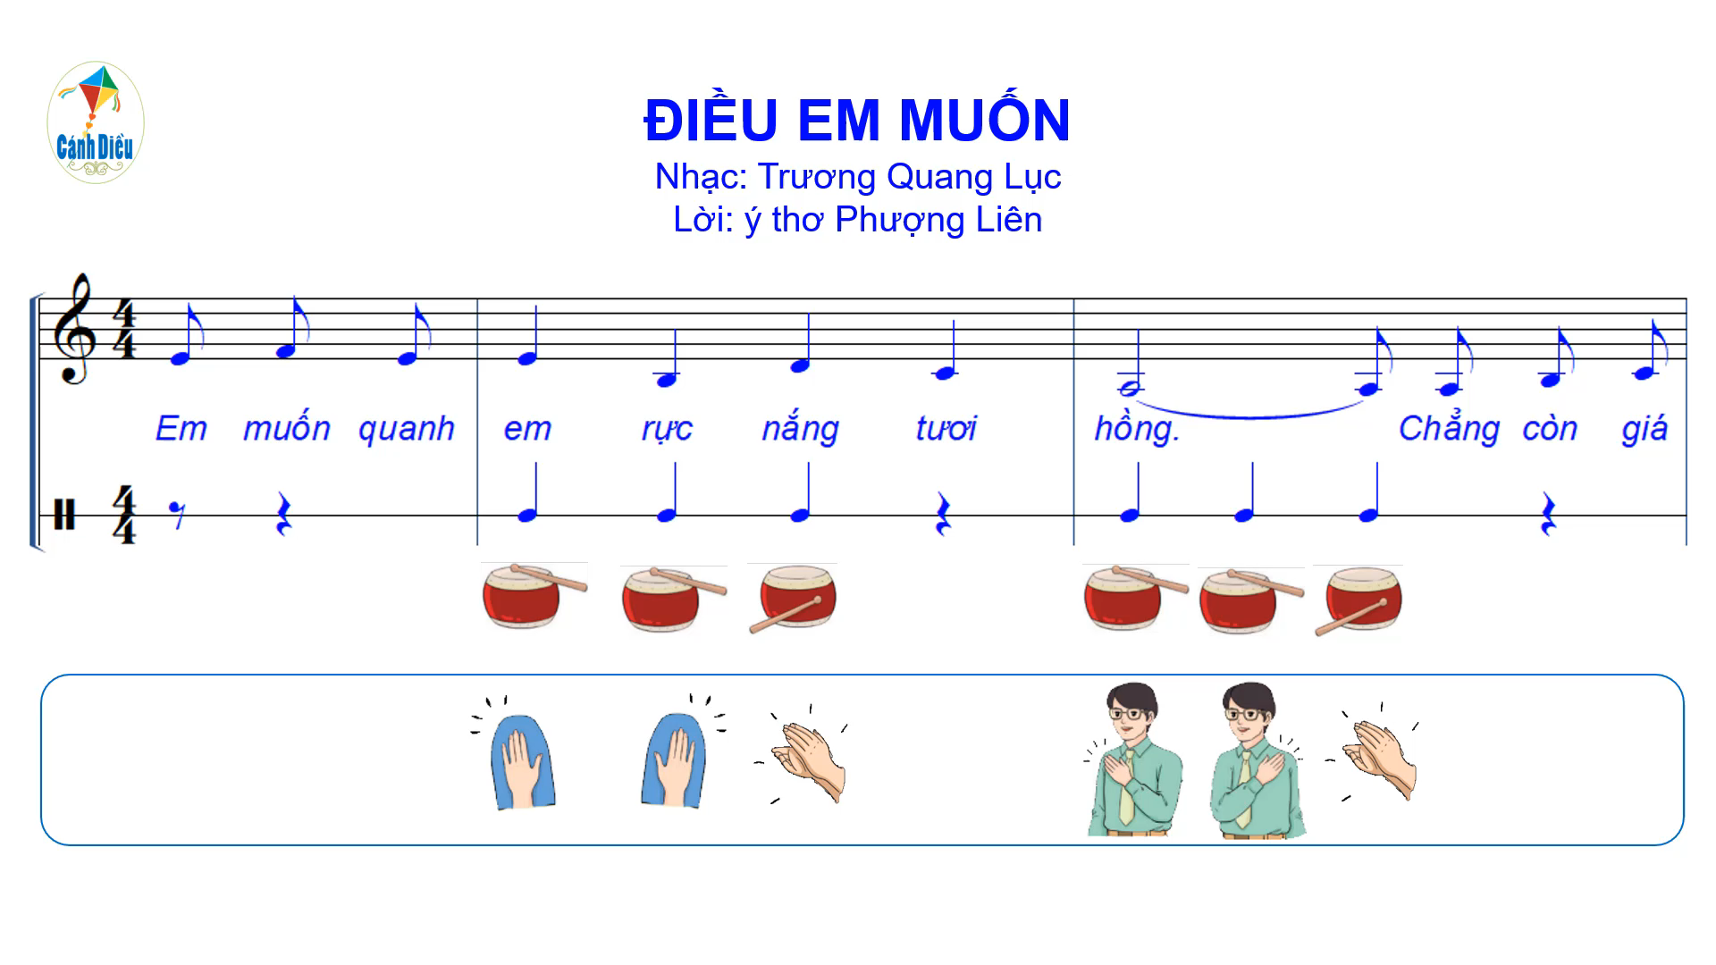
Hát kết hợp gõ đệm

Slide 10
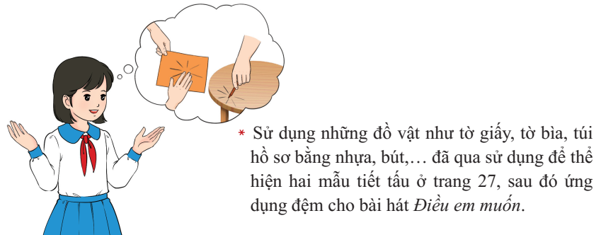
III. Trải nghiệm và khám phá

Slide 11

MINH HOẠ GÕ ĐỆM BẰNG ĐỒ VẬT ĐÃ QUA SỬ DỤNG

Slide 12
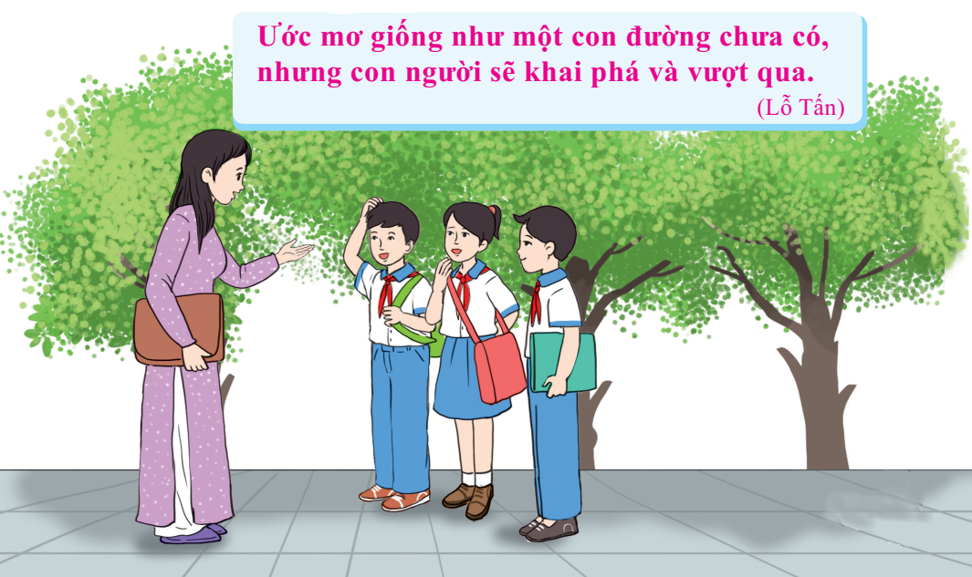

Slide 13


Dặn dò về nhà
Ôn tập các nội dung đã học ở Chủ đề 4

